Slide 1

2023 YILI
YÖNETİMİN GÖZDEN GEÇİRME TOPLANTISI
(YGG)
TURİZM İŞLETMECİLİĞİ

Slide 2

MİSYON-VİZYON-POLİTİKA
BİRİMİN MİSYONU
Yabancı dil bilgisi üst düzeyde olan, yenilikçi, stratejik düşünebilen, özgüveni yüksek, bilgiyi araştıran, yorumlayan, sürekli gelişimi benimsemiş, geleceğe yön verecek, turizm yöneticilerini, liderlerini ve girişimcilerini yetiştirmektir.
BİRİMİN VİZYONU
Antalya Bilim Üniversitesi Turizm Fakültesi olarak, ulusal ve uluslararası eğitim kurumları arasında öncelikle tercih edilen ve yetiştirdiği öğrenciler, ürettiği bilimsel çalışma ve araştırmalarla turizm sektörünün ilk başvuru kaynakları arasında yer almaktır.
ÇALIŞMA POLİTİKASI
Paydaşların beklentisini karşılamak, çalışanların ve öğrencilerin niteliği artırmak. Önerileri dikkate almak ve şikayetleri zamanında çözmek.

Slide 3

SWOT (GZFT) ANALİZİ
GÜÇLÜ YÖNLER | ZAYIF YÖNLER | FIRSATLAR | TEHDİTLER
G1- % 100 İngilizce eğitim verilmesi | Z-1 Antalya dışında sektörel ilişkilerde yetersiz kalınması | F1- Mütevelli heyetinde turizm sektöründen üye olması | T1- Turizm sektörünün iç ve dış etkenlerden kolay etkilenmesi
G2- İkinci yabancı dil | Z-2 Bilimsel etkinlik sayısının yetersiz kalması | F2- Antalya'nın turizm açısından konum avantajı | T2- Ekonomik unsurlar
G3- Güncel ve sektörün ihtiyaçlarına uygun müfredat | Z-3 Sektöre yönelik gerçekleştirilen akademik çalışmaların, sektör temsilcileri ile paylaşılmasında yetersiz kalınması | F3- Firmaların staj için yabancı dil bilen öğrenci talepleri | T3- Medya etkisinin öğrencilerin tercihine olan etkisi
G4- Antalya'da güçlü sektörel ilişkiler | Z4- Üniversitenin bulunduğu ilçeye yönelik katkı sağlayacak bir turizm etkinliği veya projenin eksikliği | F4- Ulusal ve uluslararası turizm etkinlikleri | T4- %100 İngilizce eğitimine olan tereddütler
G5- Deneyimli ve farklı kültürlerden kalifiye, genç ve dinamik akademik kadroya sahip olunması | Z5- Profesör sayısının yetersiz olması | F5- %100 İngilizce eğitimine olan talepler
G6- İdari kadronun nitelikli olması | Z6- Öğrencilere ve personele yönelik konaklamalı etkinlik (tur vs.) sayısının yetersiz kalması | F6 - Erasmus ve work&travel yarattığı ilişki ağı
G7- Yeniliğe açık olunması |  | F7- Akdeniz Üniversitesi'nin bulunması
G8- Proje yapabilme kabiliyeti |  | F8- Devletin turizm kalkınma planlarında alternatif turizme ait politikalarına ağırlık verilmesi

Slide 4
SWOT (GZFT) ANALİZİ
GÜÇLÜ YÖNLER | ZAYIF YÖNLER | FIRSATLAR | TEHDİTLER
G9- Öğrenci odaklı olunması |  | F9- Turizm Endüstrisinin yatırımlarının artması, istihdam ihtiyacında artış
G10- Yabancı öğrenci olması |  | F10- Medya etkisinin öğrencilerin tercihine olan etkisi
G11- Yüksek motivasyonlu, vizyon sahibi güçlü bir lideri olması |  | F11- Sektörün birden fazla yabancı dil bilen eleman ihtiyacı
G12- Öğrenci akademisyen ilişkisinin güçlü olması |  | F12-Öğrencinin eğitim görürken turizm işletmelerinde çalışma imkanı
G13- Yurt içi ve dışı staj olanakları |  | F13- Yabancı öğrenci potansiyeli
G14- Programlı staj çalışmaları ve gölge yöneticilik programları sebebiyle, öğrencinin sektörde istihdamını kolaylaştırıyor olması, öğrencinin sektöre adaptasyonunun yüksek olması
G15- Turistik işletmelerin yönetiminde kullanılan güncel yazılımların üniversite bünyesinde ulaşılabilir olması ve ders kapsamında öğretilmesi
G16- Fakülte mezun izleme sistemi
G-17 Zorunlu staj uygulaması ve staj takip sistemi
G18- Uluslararası üniversite işbirliği (Erasmus, TELP)
G19-Akdeniz Üniversitesi ile işbirliği neticesinde yayın ve proje yapılması

Slide 5

PAYDAŞ BEKLENTİLERİ
PAYDAŞ ADI | PAYDAŞ OLMA NEDENİ | PAYDAŞ BEKLENTİSİ
Turizm İşletmeciliği akademik kadro | Bölüm eğitimini vermek | Uygun çalışma koşullarının sağlanması
Dekanlık | Yönetici | Eğitim talebinde bulunur
Gastronomi ve Mutfak Sanatları | İş birliği | Destek
Öğrenci | Eğitim hizmeti alır | İyi eğitim almak
Üst yönetim | Sorumlu yönetici | Nitelikli eğitim ve araştırma
Mütevelli Heyeti | Karar alıcı | Nitelikli eğitim ve araştırma
Yabancı Diller Yüksekokulu | İş birliği | Yabancı dil dersleri konusunda destek
Siyaset Bilimi ve Uluslararası İlişkiler | İş birliği | Alan dışı ders açma konusunda destek
Ekonomi bölümü | İş birliği | Yan dal ve alan dışı ders açma konusunda destek
İşletme bölümü | İş birliği | Yan dal, ÇAP ve alan dışı ders açma konusunda destek
Turizm Sektörü | İstihdam- staj olanağı yaratır | Nitelikli personel ve iş birliği
Talya Bilişim | İş birliği | İş Birliği
San Bilgisayar | İş birliği | İş Birliği
Antalya İl Kültür ve Turizm Müdürlüğü | Politika yapıcı ve yasa uygulayıcı | Yasalara uyma ve uygulama Destek
AKMED | İş birliği | İş Birliği
Antalya Tanıtım Vakfı | İş birliği | İş Birliği
Kültür Rotaları Derneği | İş birliği | İş Birliği
ATSO | İş birliği | İş Birliği
Akdeniz Üniversitesi | Bilgi paylaşımı ve ortak çalışmalar | İş birliği
YÖK | Yükseköğretim kurumlarının bağlı olduğu en üst kuruluş | Mevzuata uygun çalışılması
Turistler | Veri kaynağı | Sektörel kalitenin arttırılması
Yerel halk | Veri ve müşteri kaynağı | Bölgesel kalkınmaya katkı Nitelikli personel
Genel sekreterlik | Eğitimin yürütülmesine destek | Uyumlu çalışma

Slide 6
PAYDAŞ BEKLENTİLERİ
PAYDAŞ ADI | PAYDAŞ OLMA NEDENİ | PAYDAŞ BEKLENTİSİ
Tanıtım, Basın ve Halkla İlişkiler Müdürlüğü | Tanıtım faaliyetlerinin yürütülmesine destek | Uyumlu çalışma
Destek Hizmetleri | Yemek, onarım, kargo, etkinlik ve servis faaliyetlerinin yürütülmesine destek | Uyumlu çalışma
Bilgi Teknolojileri Müdürlüğü | LMS, UBS, Fotokopi, Outlook, Office programlarının kullanılmasında ve bazı uygulamalı derslerin yürütülmesinde destek | Uyumlu çalışma
Dış İlişkiler ve Uluslararası Öğrenci Koordinatörlüğü | Yabancı öğrencilerin kayıt sürecinin yürütülmesi | Uyumlu çalışma
Kütüphane ve Dokümantasyon Müdürlüğü | Ders veya araştırma için kullanılan kaynakların sağlanması | Uyumlu çalışma
Kalite Koordinatörlüğü | Kalite süreçlerinin sağlıklı yürütülmesi konusunda destek | Uyumlu çalışma
İnsan Kaynakları Müdürlüğü | Staj sigortası ve personel işleri konusunda destek | Uyumlu çalışma
Erasmus Koordinatörlüğü | Gelen veya giden Erasmus öğrencilerinin iş sürecinin yönetilmesi konusunda destek | Uyumlu çalışma
Kariyer Geliştirme Ofisi | Mezunların izleme sürecini yürütme konusunda destek | Uyumlu çalışma
Öğrenci İşleri Müdürlüğü | Ders kayıt sürecinde destek | Uyumlu çalışma
Fakülte idari kadrosu | Eğitimin yürütülmesine destek | Uyumlu çalışma
Yerel yönetimler | Proje ortaklığı | İş birliği
Mezunlar | Sektörde temsilcimiz | İş birliği İletişim
Araştırma kurumları ve fonları | Proje geliştirme ve destekleme | Bilgi üretimi
Akademik yayın organları | Araştırma ve projelerin yayınlanması | Nitelikli yayın
Bağımsız Belgelendirme Kuruluşu | Kalite Yönetim Sisteminin kurulması ve sürdürülebilirliğin sağlanması | KYS standartları çerçevesinde sürecin ilerlemesi
Yükseköğretim Kalite Kurulu | ABÜ İç Kalite Güvence Sisteminin oluşturulması ve ABÜ iç kalite güvencesinin artırılması | Düzenli olarak KİDR, Kurumsal Dış Değerlendirme ve Kurumsal Akreditasyon süreçlerinde işbirliği

Slide 7
SKORU YÜKSEK OLAN ve AKSİYON GEREKTİREN RİSKLER
Riskin Tanımı : | Z2. Bilimsel etkinlik sayısının yetersiz kalması
Termin Tarihi : | 01.09.2025
Sorumlu Birim : | Turizm İşletmeciliği Bölüm Başkanlığı
Önleyici Faaliyet : | Bölüm toplantıları yapılarak, yapılacak bilimsel sempozyumlar ile ilgili detaylar netleştirilecektir.
Riskin Tanımı : | Z4. Uluslararası üniversitelerle işbirliğinde zayıf kalınması
Termin Tarihi : | 31.12.2024
Sorumlu Birim : | Turizm İşletmeciliği Bölüm Başkanlığı
Önleyici Faaliyet : | Turizm alanında eğitim veren uluslararası üniversiteler incelenecek ve öğrenci değişim programı kapsamında bu üniversiteler ile iletişime geçilecektir.

Slide 8
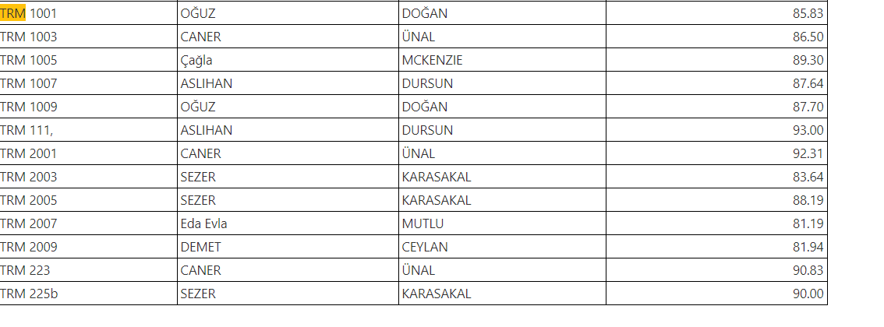
PAYDAŞ GERİBİLDİRİMLERİ
(ANKET ANALİZLERİ)

Slide 9
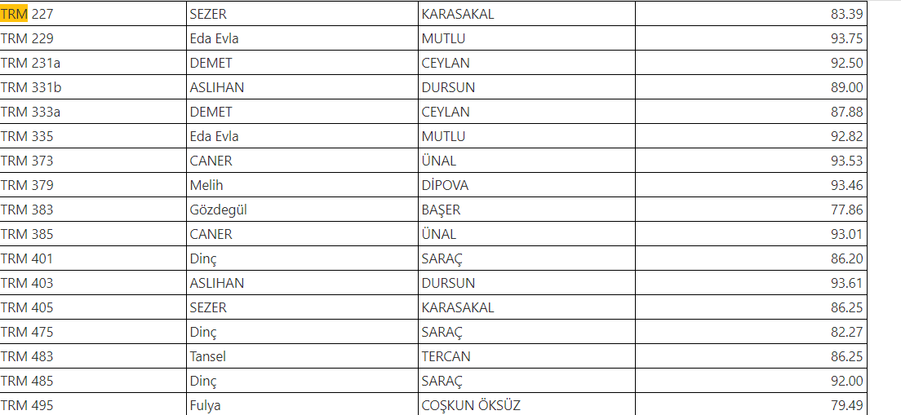
PAYDAŞ GERİBİLDİRİMLERİ
(ANKET ANALİZLERİ)

Slide 10
PAYDAŞ GERİBİLDİRİMLERİ
(HAYATA GEÇİRİLEN ÖNERİLER ve AKSİYON ALINAN ŞİKAYETLER)
Birimimize şikayet sistemi üzerinden gelen öneri şikayet bulunmamaktadır.
Anketlere gelen yorumlar neticesinde ilgili AAP’ler yerine getirilmiştir.

Slide 11
İÇ DENETİM SONUCUNA DAYALI ÖZ DEĞERLENDİRME ve GÖRÜŞLERİNİZ
Turizm İşletmeciliği iç denetim KYS puanı %99’dur. İç denetçilerin değerlendirmeleri doğrultusunda kalite sürecine ilişkin iyileştirmeler ve düzenlemeler

Slide 12

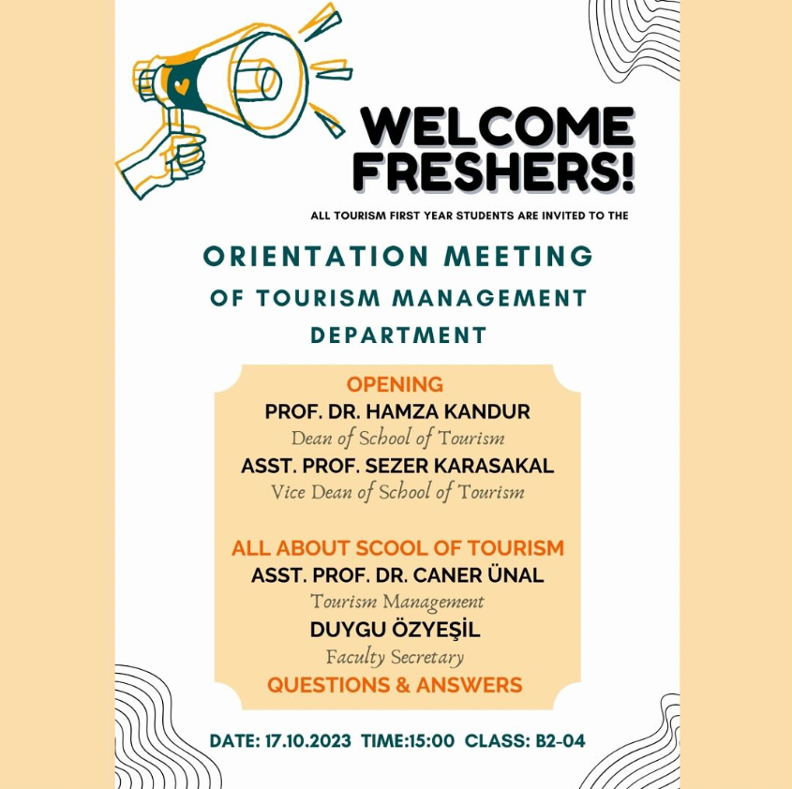

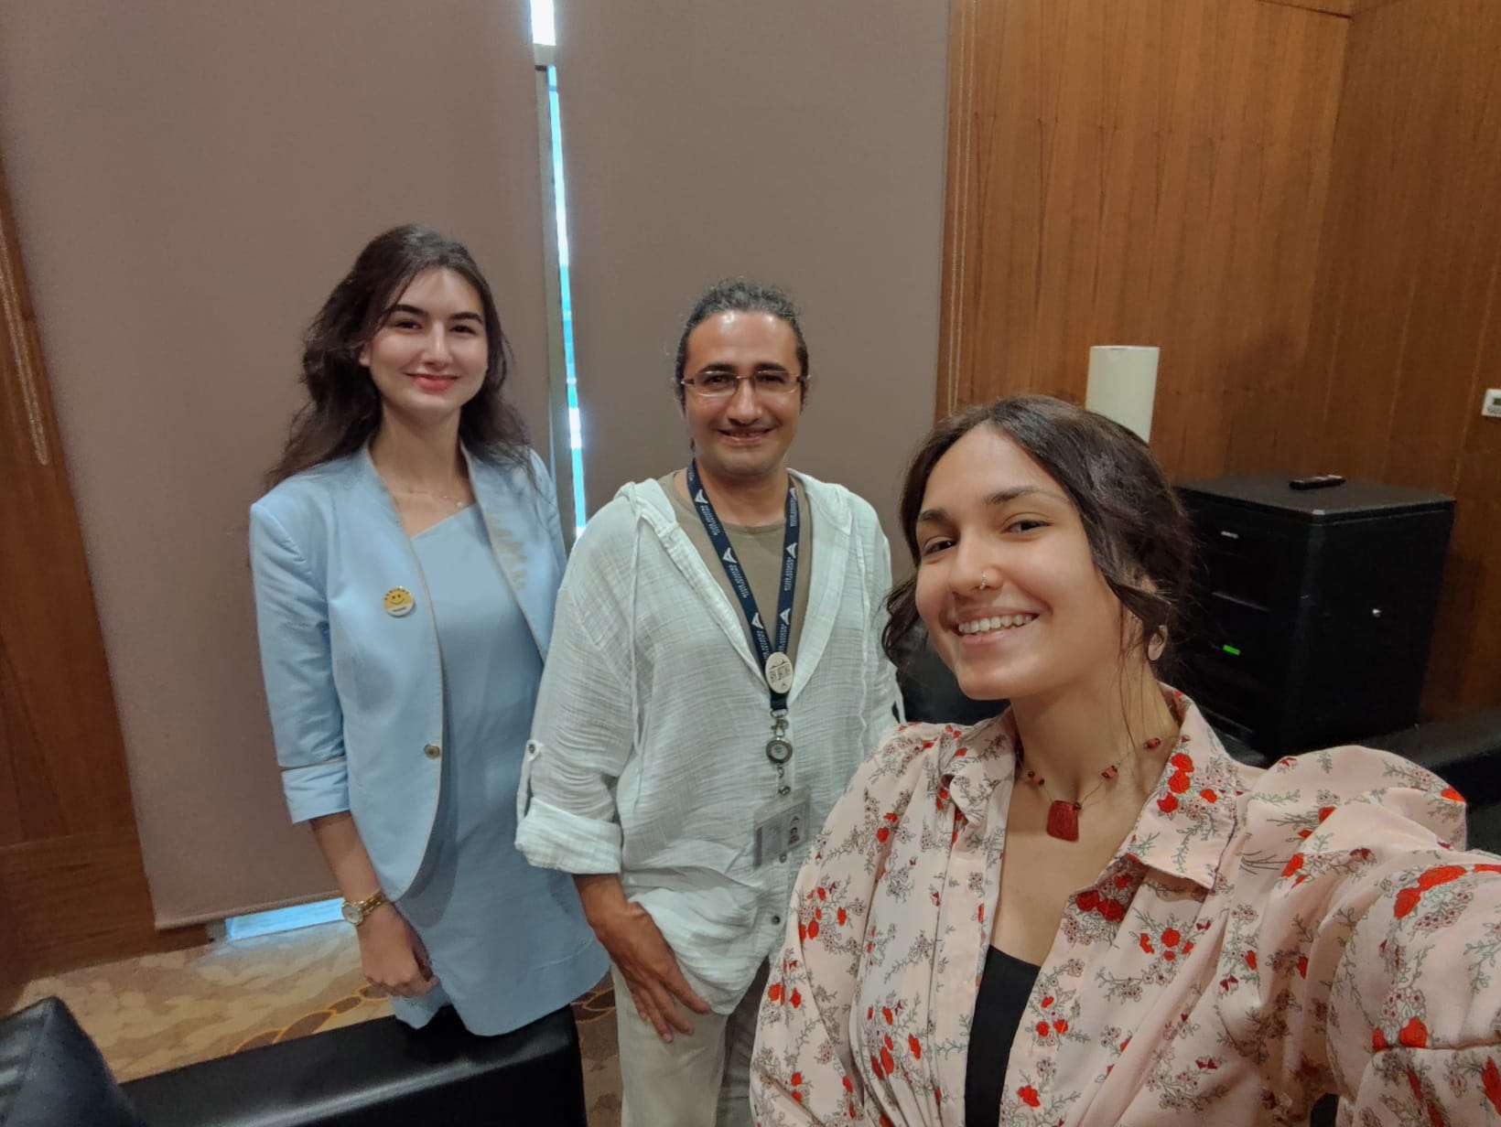
FARKLI ve İYİ UYGULAMA ÖRNEKLERİ
EĞİTİM-ÖĞRETİM ALANINDA

Slide 13
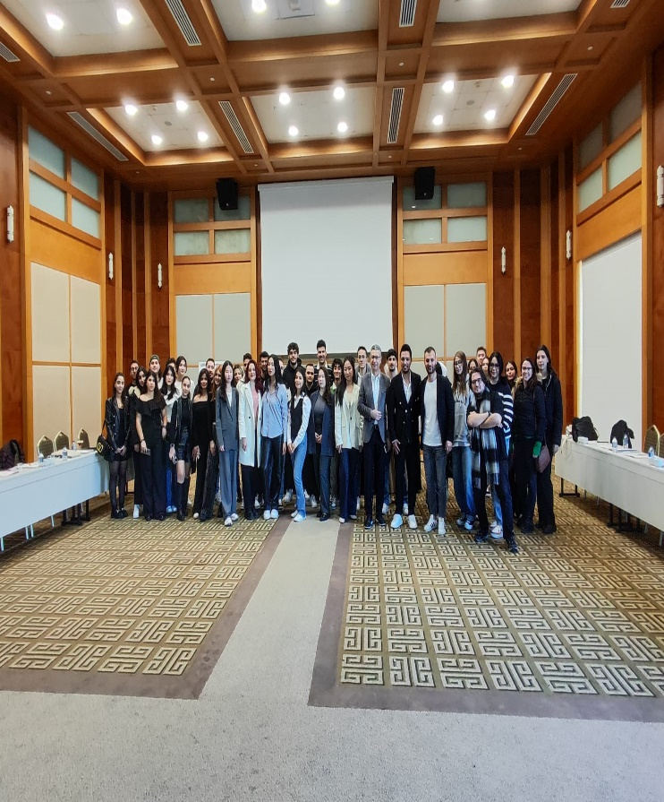

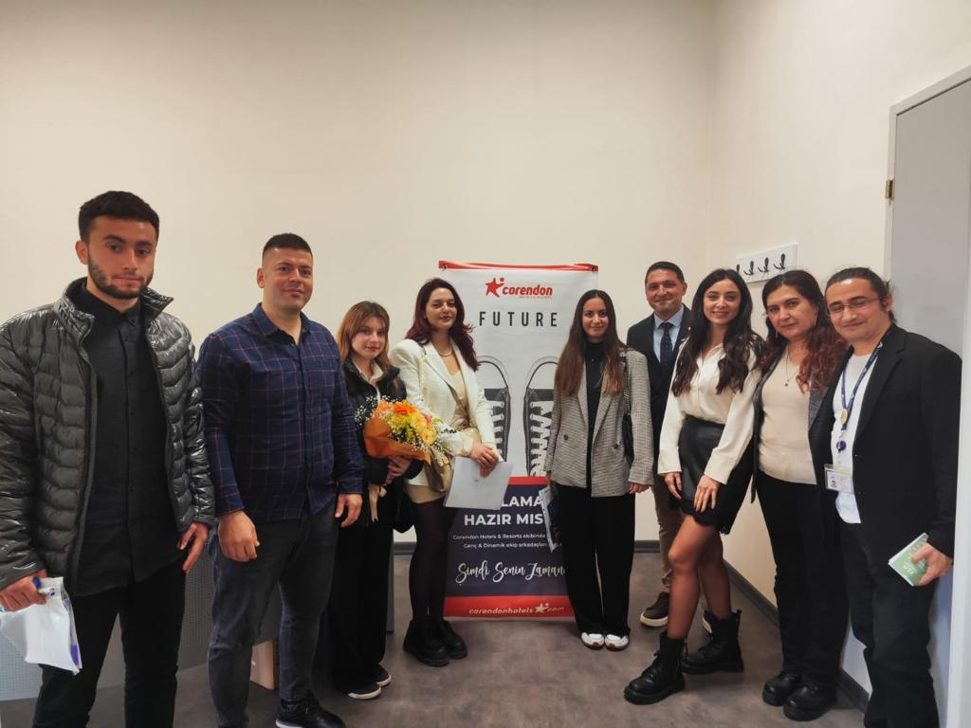
FARKLI ve İYİ UYGULAMA ÖRNEKLERİ
EĞİTİM-ÖĞRETİM ALANINDA

Slide 14
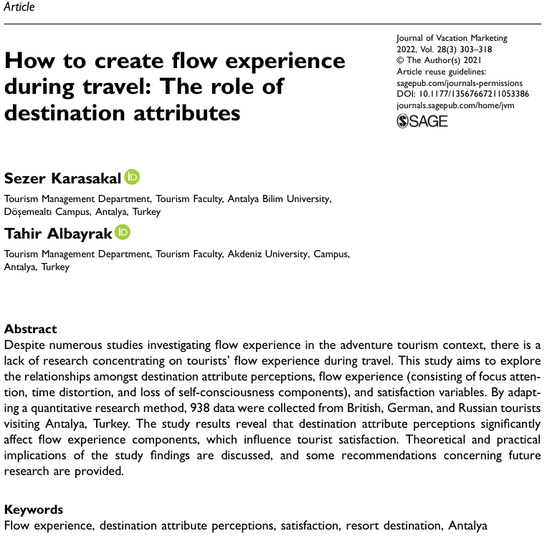
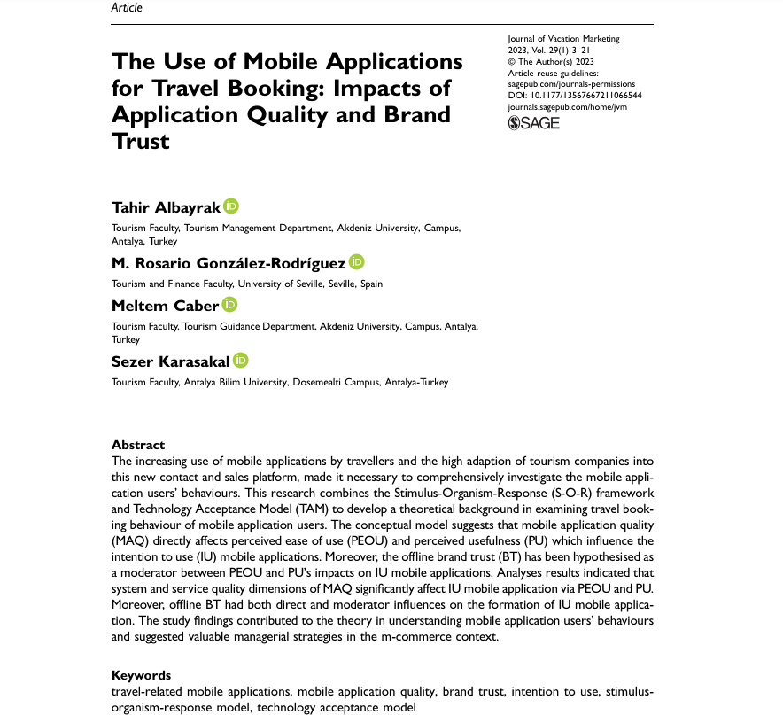
FARKLI VE İYİ UYGULAMA ÖRNEKLERİ
ARAŞTIRMA-GELİŞTİRME ALANINDA

Slide 15
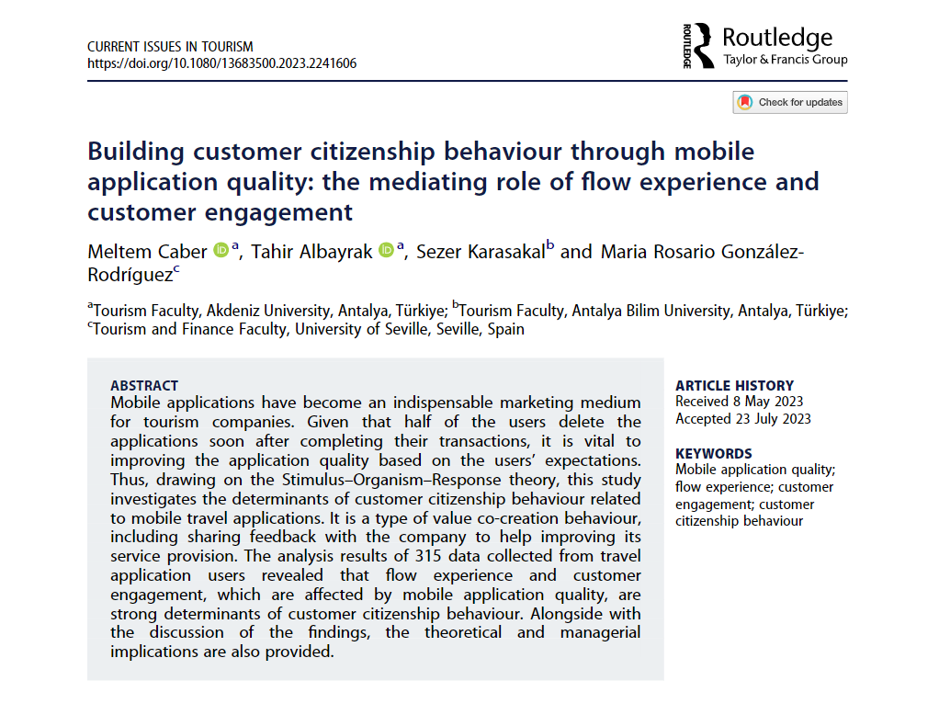
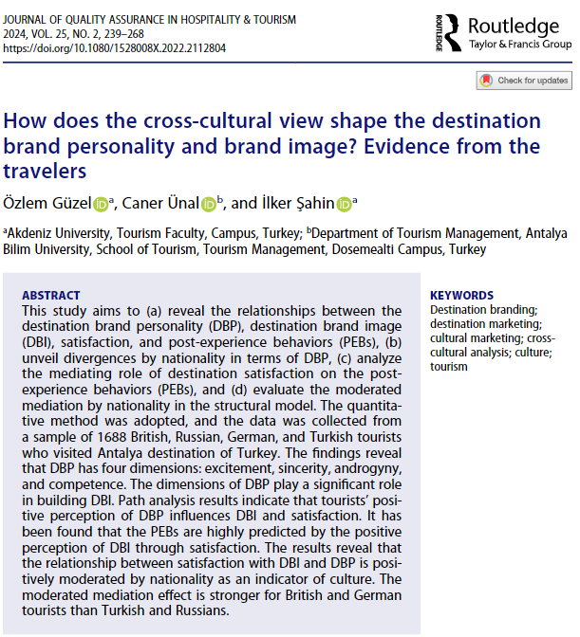
FARKLI VE İYİ UYGULAMA ÖRNEKLERİ
ARAŞTIRMA-GELİŞTİRME ALANINDA

Slide 16
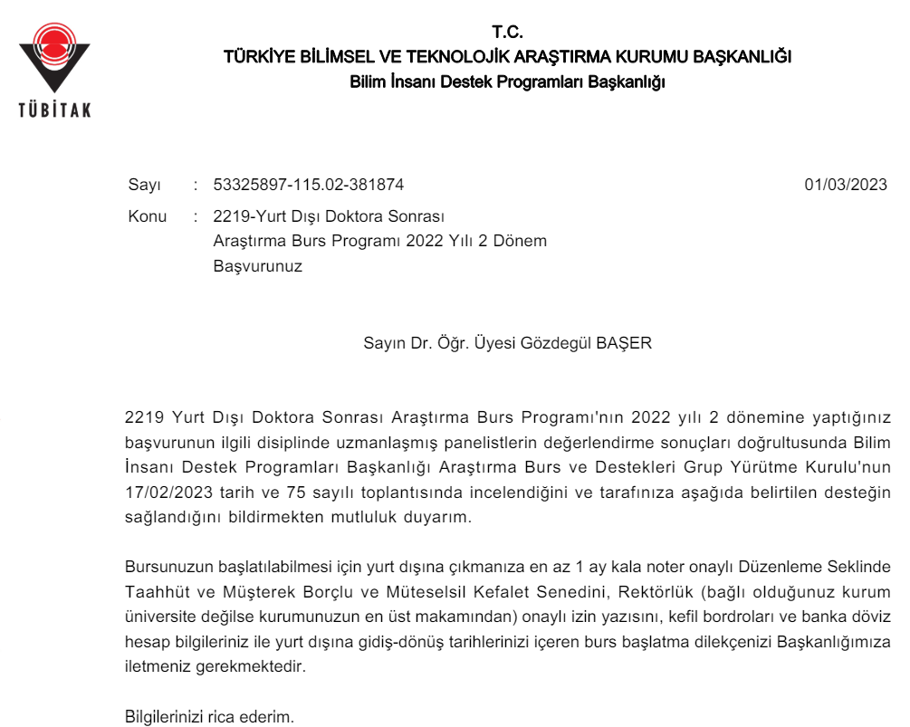
FARKLI VE İYİ UYGULAMA ÖRNEKLERİ
ARAŞTIRMA-GELİŞTİRME ALANINDA

Slide 17

FARKLI VE İYİ UYGULAMA ÖRNEKLERİ
GİRİŞİMCİLİK ALANINDA

Slide 18
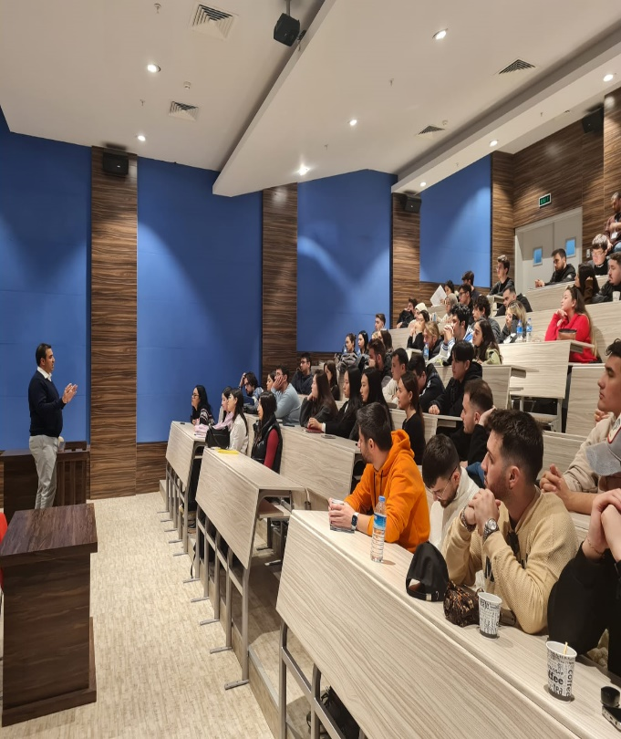
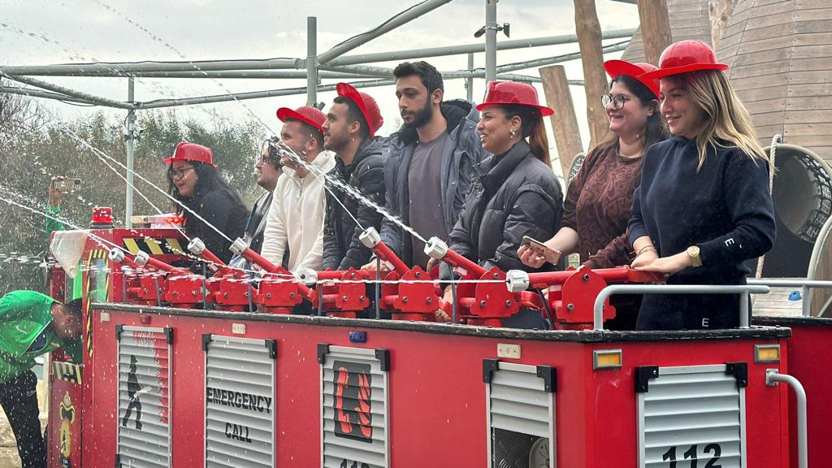
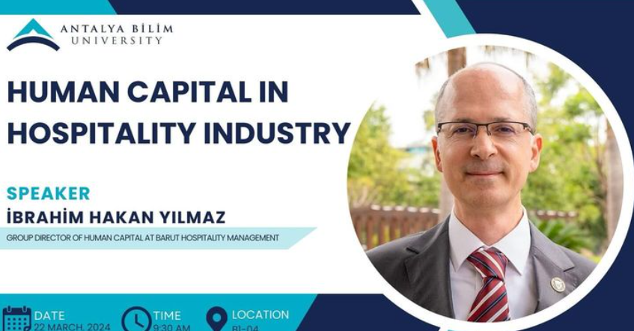
FARKLI VE İYİ UYGULAMA ÖRNEKLERİ
TOPLUMSAL KATKI ALANINDA

Slide 19
FARKLI VE İYİ UYGULAMA ÖRNEKLERİ
KURUMSALLAŞMA ALANINDA
Danışmanlar Kurulu
İlknur SELÇUK KÖKER | Antalya İl Kültür ve Turizm Müdür Yard.
ALİ KIZILDAĞ | Calista Hotel Genel Müdürü
Yakup AKSOY | RIXOS Global Pazarlama ve Strateji Direktörü
Aylin TAVAN GÖLPUNAR | Fraport TAV Operasyon ve Güvenlik Direktörü
Necdet ALKANDEMİR | ANSİAD Yönetim Kurulu Üyesi
Avni AKER | Eğitimci, Yazar, Yönetici
Hande GÜLERMAN | World2Meet Turkey Product Loading Specialist/ Mezun
Talat ÇAM | METT Hotel & Beach Resort/Mezun
Tuğba BİLTEKİN | Öğrenci (Turizm İşletmeciliği & Gastronomi ve Mutfak Sanatları)

Slide 20
FARKLI VE İYİ UYGULAMA ÖRNEKLERİ
KURUMSALLAŞMA ALANINDA
Kalite Komisyonu
Dr. Sezer Karasakal | Başkan
Dr. Dinç Saraç | Üye
Arş. Gör. Ece Cansu Öner Aybek | Üye
Arş. Gör. Feridun Aydınlı | Üye
Eda Özdağ | Öğrenci Temsilcisi

Slide 21

Staj süreçlerinin tamamının dijitale dönüştürülmesi.
Merkezi mezun takip sisteminin kurulması.
SÜREKLİ İYİLEŞTİRME ÖNERİLERİ

